Slide 1

Manual de uso de "aplicación para gestión de despachos"

Slide 2
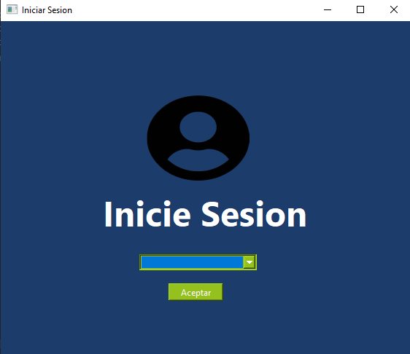
Inicio de sesión. Parte 1
En esta interface se eligiera el planificador de los despachos.

Slide 3
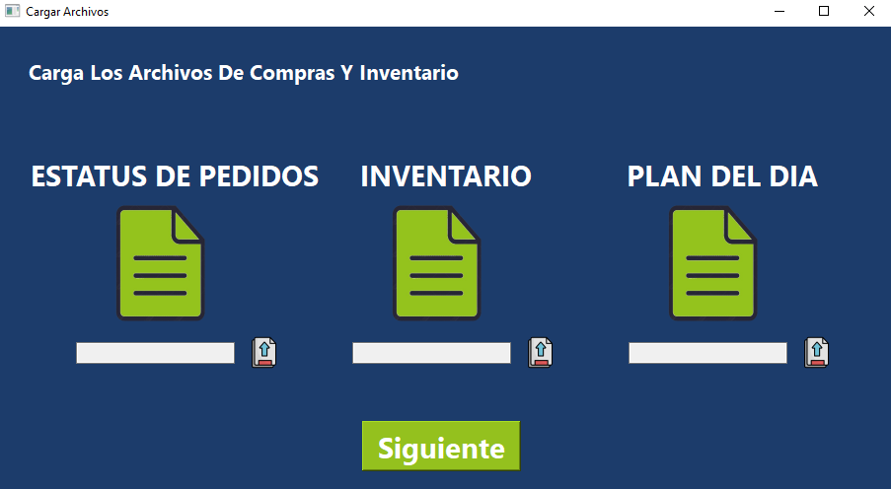
Cargar Archivos. Parte 1
En esta interface se cargan los 3 archivos necesarios para procesar un pedido, estos 3 archivos se descargan de JD Edwards, en formado Excel.

Slide 4
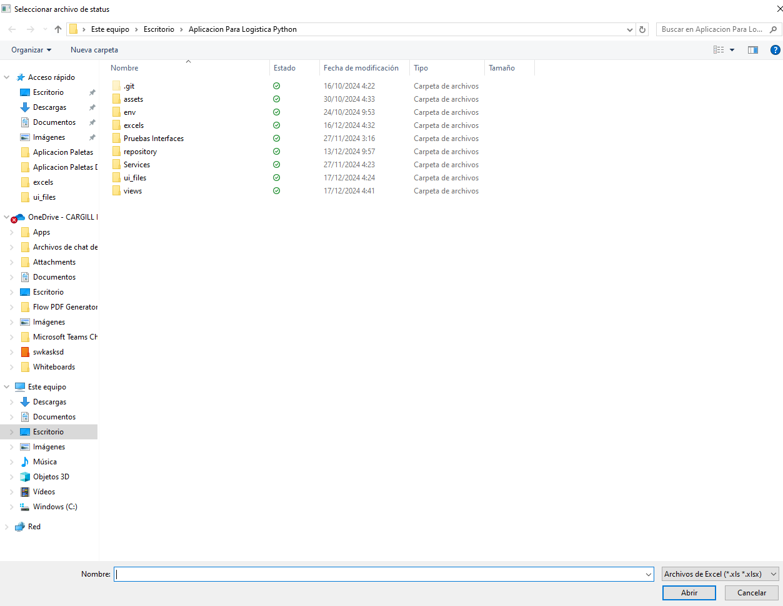
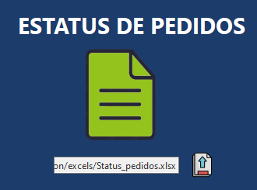
Cargar Archivos. Parte 2
Para Cargar cada uno de los 3 archivos debes darle al botón señalado, este se abrirá un explorador de Windows donde debes buscar y cargar el archivo, luego de eso se cargará la ruta de ese archivo. Debes repetir este proceso con los 3 archivos y luego darle al botón "Siguiente"

Slide 5
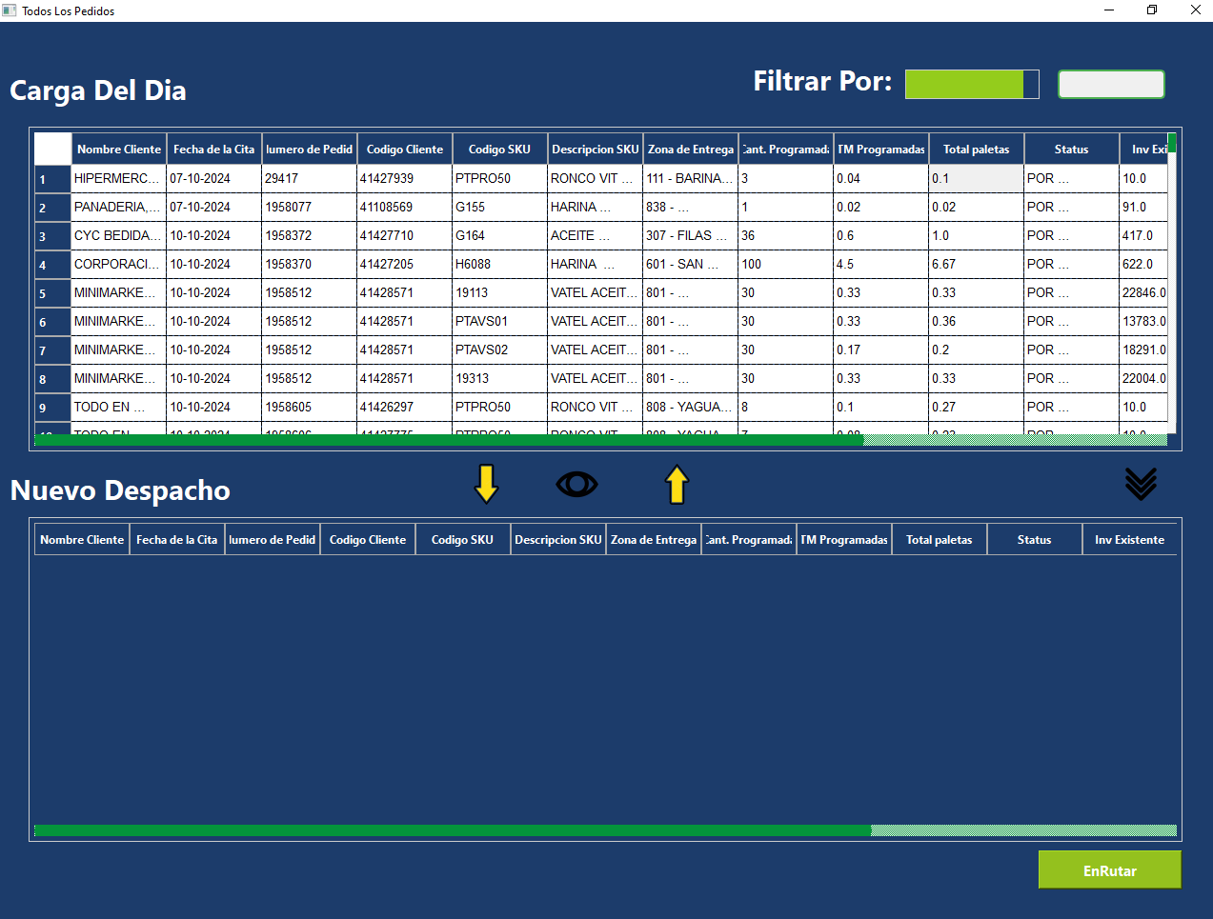
Planificación. Parte 1
Esta Interface es fundamental para el proceso de planificación, aquí se verán los pedidos por estado, inventario, disponibilidad, buscar y filtrar pedidos.
Esta Interface es extensa por lo que se explicara por partes.

Slide 6
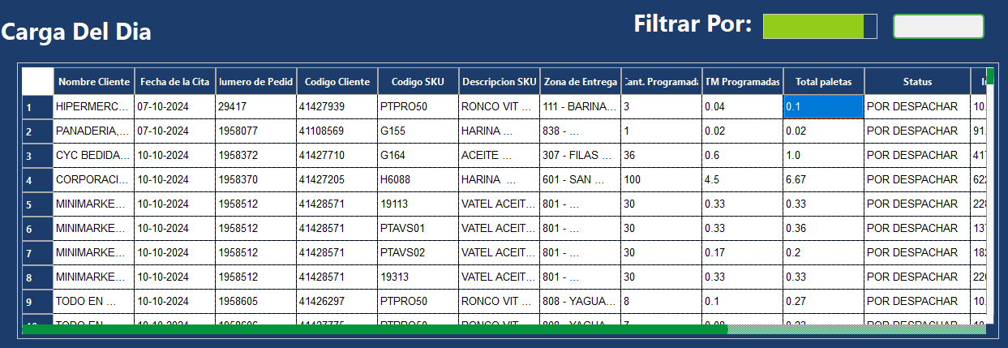
Planificación. Parte 2
En la primera tabla tenemos la carga del día, son todos los pedidos filtrados por el estatus "Por Despachar", esta tabla contiene toda la información detallada de los pedidos, Zona, Código, Fecha. Etc.

Slide 7
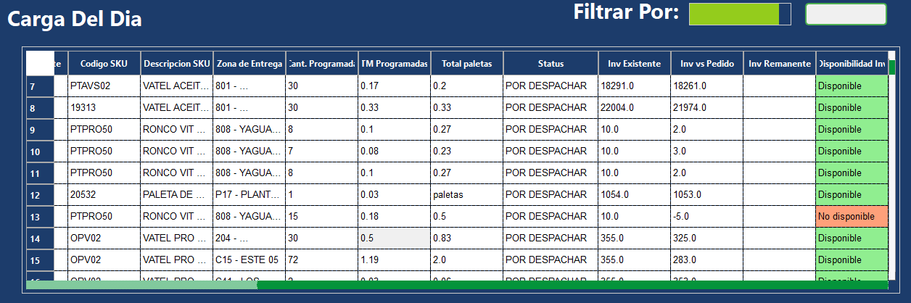
Planificación. Parte 3
También tenemos las columnas de Inv Existente, Inv vs Pedido, Inv Remanente y la disponibilidad de inventario para ese pedido, que será Disponible o No Disponible dependiendo del inventario

Slide 8
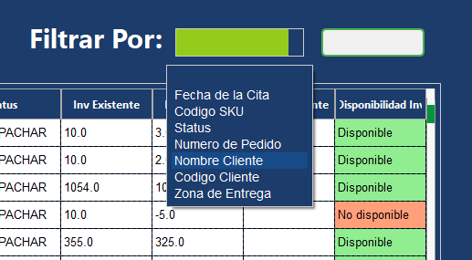
Planificación. Parte 4
En la sección de filtrado, encontrarás un desplegable. Aquí puedes seleccionar el parámetro específico por el cual deseas filtrar los datos (por ejemplo, Nombre, Fecha, Zona, etc.).

Slide 9
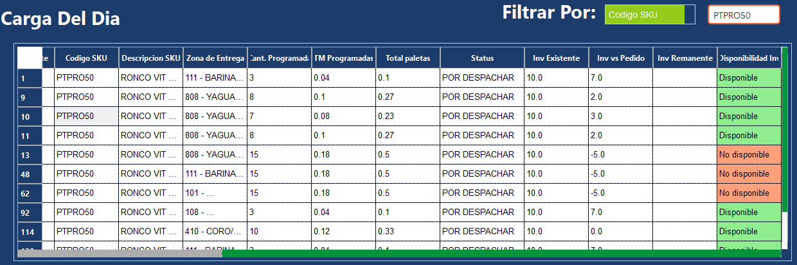
Planificación. Parte 4
Una vez que hayas seleccionado el parámetro, utiliza la caja de texto para ingresar el valor que deseas buscar. El sistema filtrará los datos en función del parámetro y el valor que has proporcionado.

Slide 10
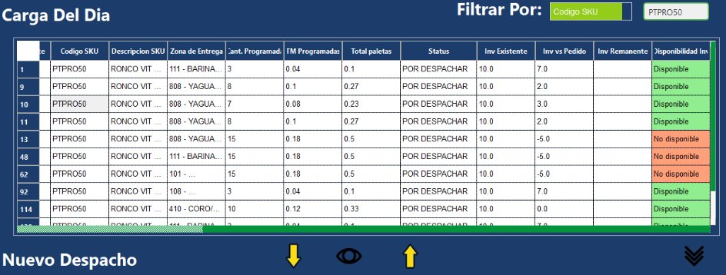
Planificación. Parte 5
La Aplicación tiene 4 botones en esta interface, que cumplen las siguientes funciones, 1 Agregar un pedido, 2 Descartar un pedido, 3 Visualizar Porcentaje de carga en base a SKU y Bajar todos los pedidos

Slide 11
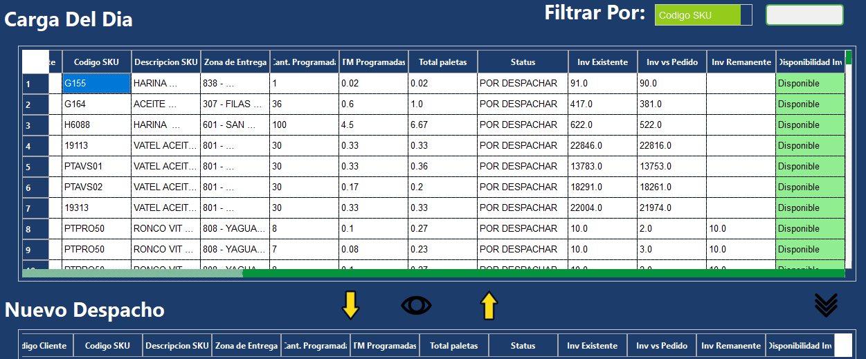
Planificación. Parte 6
Para poder usar el boton de Agregar un Pedido, debe clicquear un pedido y darle al botón de flecha hacia abajo

Slide 12
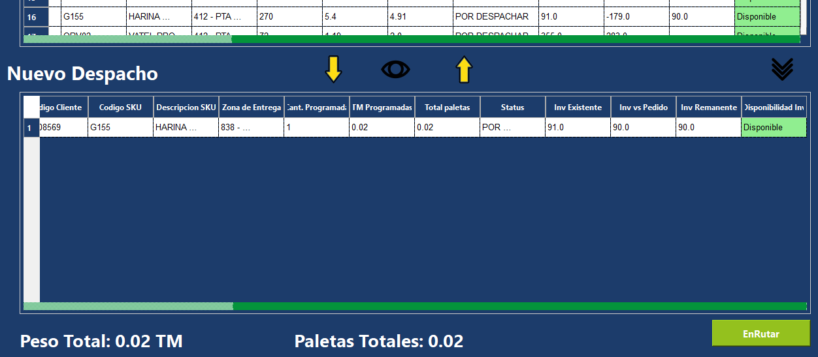
Planificación. Parte 6
Luego de darle al boton de Agregar un pedido, este se agregará a la tabla de nuevo despacho, actualizando para ambas tablas el inventario Remanente que actualizará la disponibilidad para cada SKU

Slide 13
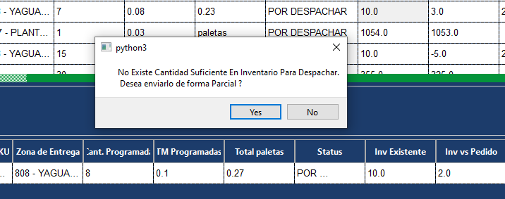
Planificación. Parte 7
Si queremos Agregar un pedido al cual no hay suficiente inventario, este desplegara una advertencia cual preguntara si quieres hacer un Despacho Parcial.
Si aceptas el despacho parcial, Este agregara el pedido a la tabla de nuevo Despacho, pero solamente la cantidad disponible en el inventario y cambiara su estado a Despacho Parcial

Slide 14
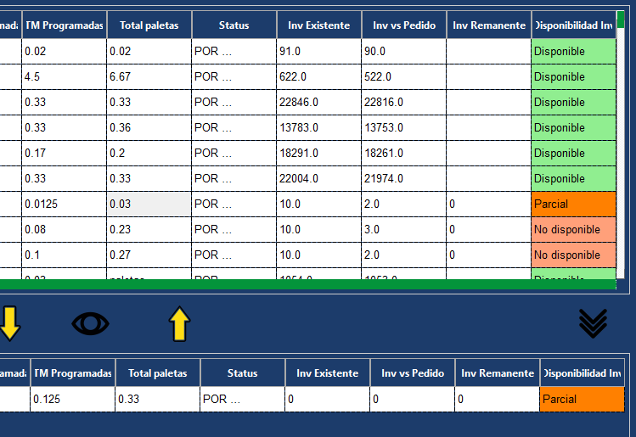
Planificación. Parte 8
Si agregamos un pedido parcial ya no se podrá despachar pedidos de ese SKU, para no generar un desface en el inventario.

Slide 15
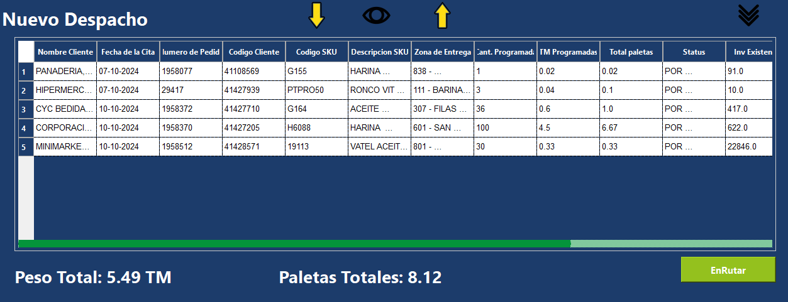
Planificación. Parte 9
El boton de Visualizar Porcentaje de carga en base a SKU, tiene un icono de ojo y te cambia la forma de ver la tabla de Nuevo Despacho

Slide 16
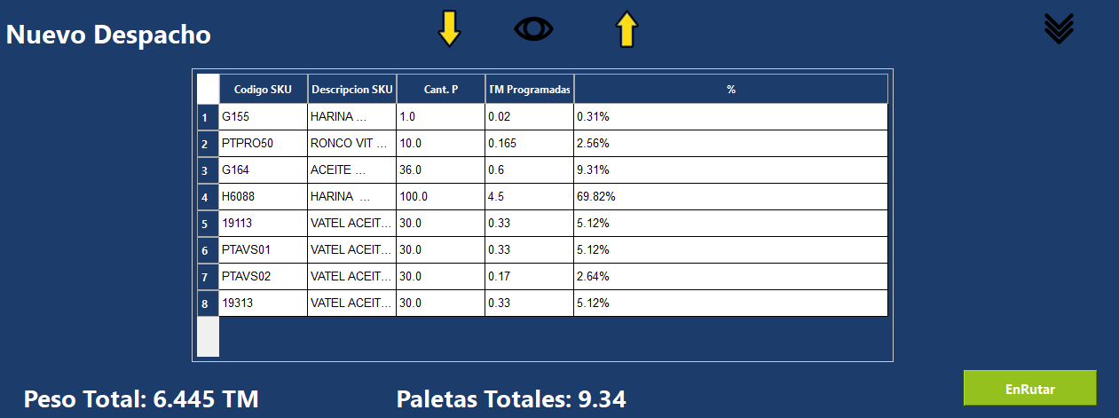
Planificación. Parte 10
Se visualizan todos los SKU Únicos de la tabla Nuevo Despacho, y se muestra el porcentaje que representa esa cantidad en el pedido

Slide 17
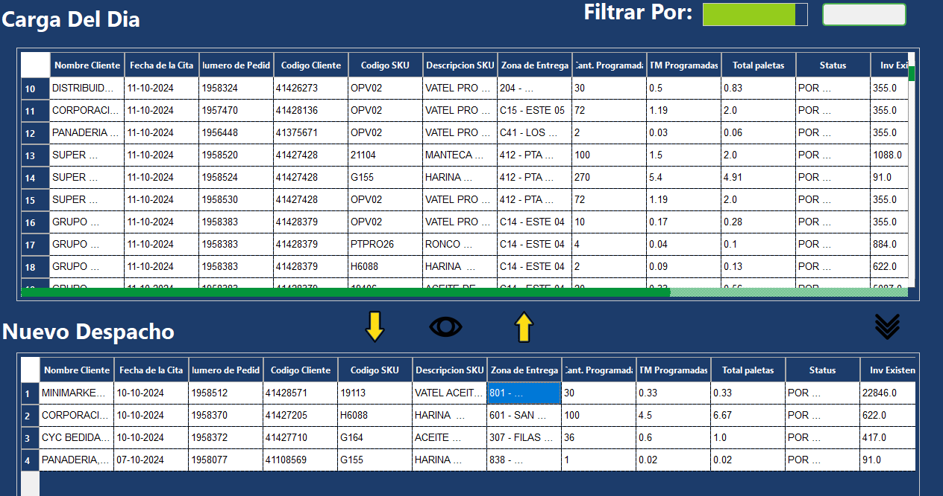
Planificación. Parte 11
El boton de Descartar un pedido funciona para quitar un pedido agregado a Nuevo Despacho, se utiliza clicqueando el pedido a descartar y dandole a boton. Esto lo eliminará de la tabla Nuevo Despacho y restablecerá el inventario en Carga del día

Slide 18
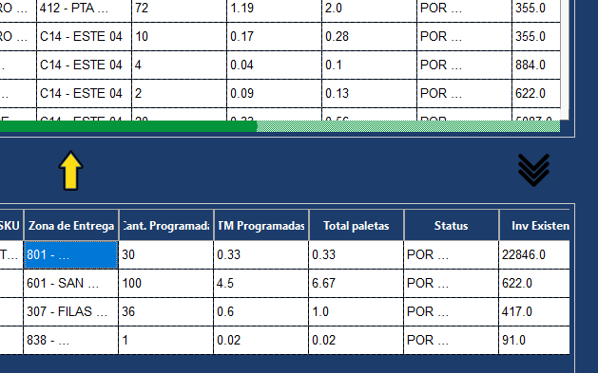
Planificación. Parte 12
El boton Bajar todos los pedidos, bajara todos los pedidos que se encuentren visibles en la tabla Carga Del Dia, a la Tabla de Nuevo Despacho

Slide 19
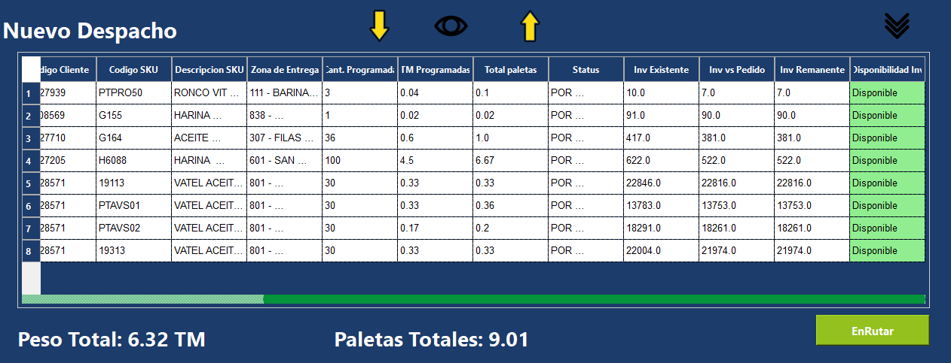
Planificación. Parte 13
Después de planificar toda una lista de pedidos, podemos seguir a la otra parte de la aplicación, cual se encarga del envió de los pedidos.
Ru3m2bel88*

Slide 20
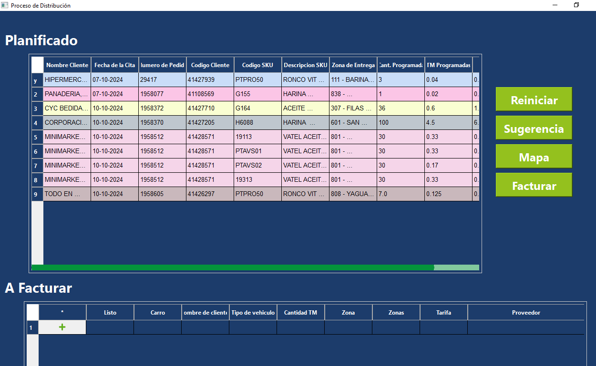
Proceso de distribución. Parte 1
Esta interface se compone por 2 tablas y 4 botones, aquí el usuario podrá distribuir los pedidos de forma manual o de forma automática por una sugerencia.
Ru3m2bel88*

Slide 21
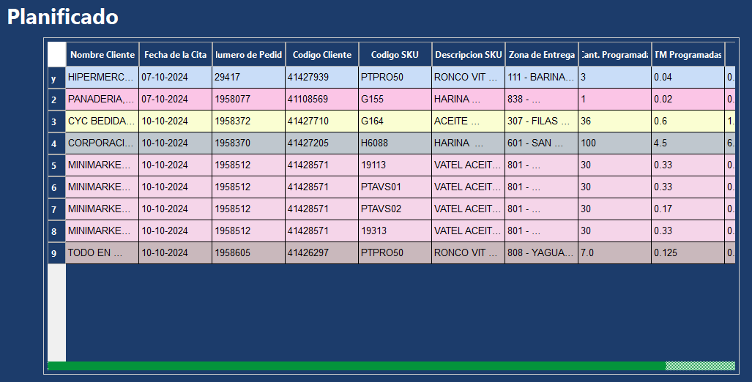
Proceso de distribución. Parte 2
La tabla planificada tendrá la lista de pedidos seleccionados en la interface anterior, estos pedidos están coloreados por zonas únicas para facilidad del usuario identificar las zonas distintas a cuáles debe distribuir los pedidos, a medida que se distribuyan los pedidos se eliminaran de la tabla.
Ru3m2bel88*

Slide 22
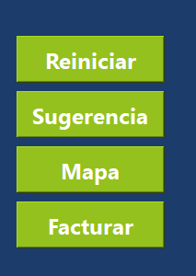
Proceso de distribución. Parte 3
En el Apartado de botones tenemos:
Ru3m2bel88*
El Botan Reiniciar te reestablecerá a la interface anterior por si no estas conforme con tus pedidos planificados

Slide 23
Proceso de distribución. Parte 4
En el Apartado de botones tenemos:
Ru3m2bel88*
El botón de sugerencia analizara todos los pedidos que estén en la Tabla Planificado y los organizara en un lote que contiene. Numero de carro asignado, Tipo de vehículo, Proveedor del vehículo, y la tarifa o 'flete' del costo de servicio. la sugerencia funciona con un algoritmo basado en métodos de transporta que busca maximizar la carga y mínima el precio

Slide 24
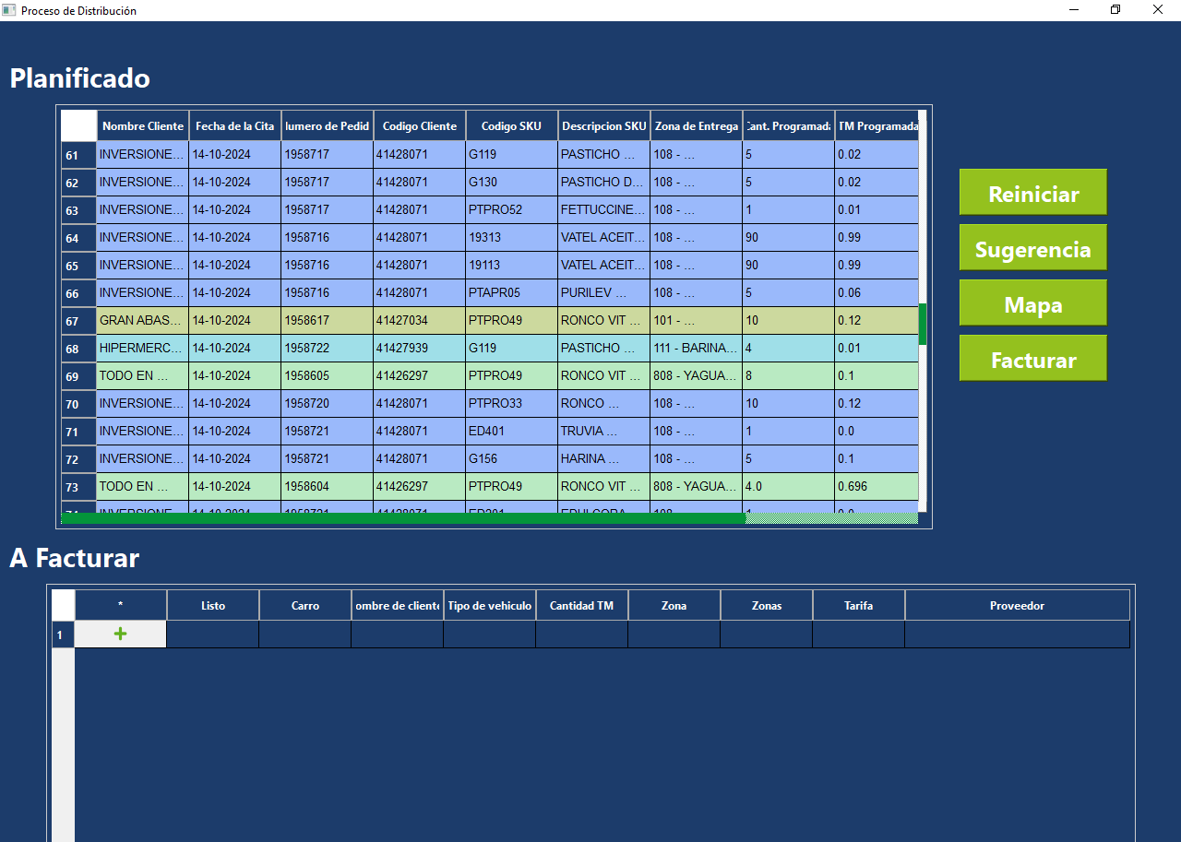
Proceso de distribución. Parte 5
Ru3m2bel88*

Slide 25
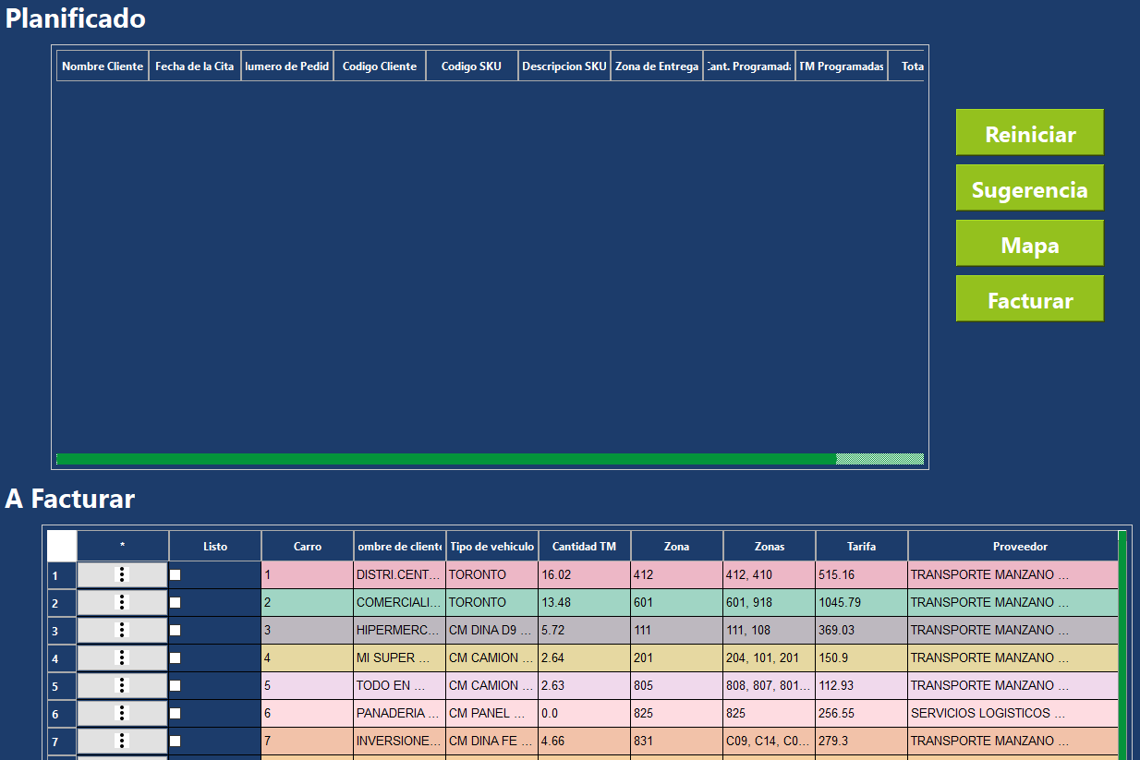
Proceso de distribución. Parte 6
Ru3m2bel88*

Slide 26
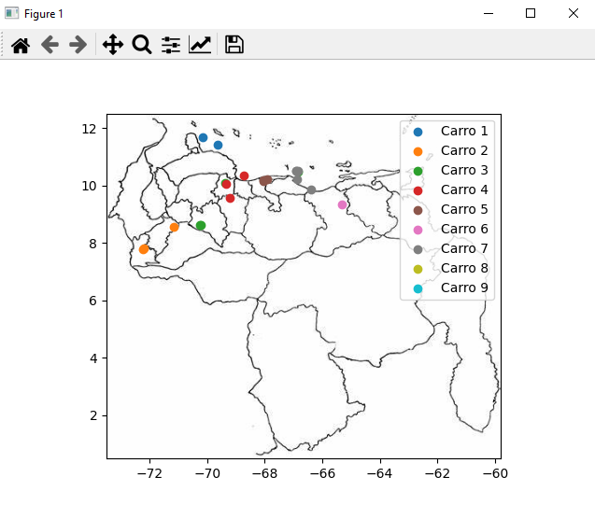
Proceso de distribución. Parte 7
Ru3m2bel88*
El boton de mapa creare una representación de a donde se distribuyen los pedidos en el territorio nacional

Slide 27
Proceso de distribución. Parte 8
Ru3m2bel88*
El boton generara un archivo de excel con todos los pedidos que esten con toda la informacion necesaria para su facturacion en JD Edwards

Slide 28
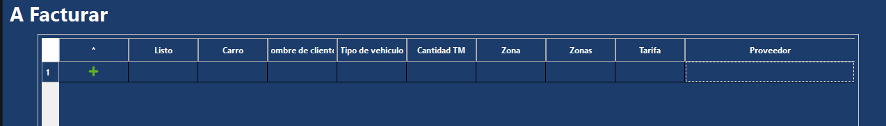
Proceso de distribución. Parte 9
La tabla Facturado tiene el fin de registrar cada vehículo con pedidos a despachar, solamente contiene la información más importante del pedido, la demás información se muestra en la interface de "Detalles Del Pedido"
Ru3m2bel88dasda*Tas
De forma predetermina la tabla viene vacía, a menos que planifiquemos con la sugerencia, de forma manual para agregar un pedido debemos cliquear el botón de '+'

Slide 29
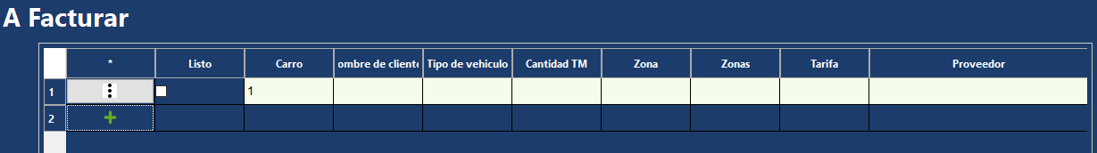
Proceso de distribución. Parte 10
Ru3m2bel88*
Al hacer un pedido manual, este creara una nueva fila en la tabla de facturación, Acá podremos ver las distintas columnas con Información, las importantes es La columna de "Listo" y la columna de "*", la primera columna hace la función determinar si el pedido está listo para facturar o falta información, y la segunda columna es la forma de acceder a la interface de "Detalles de Pedido".

Slide 30
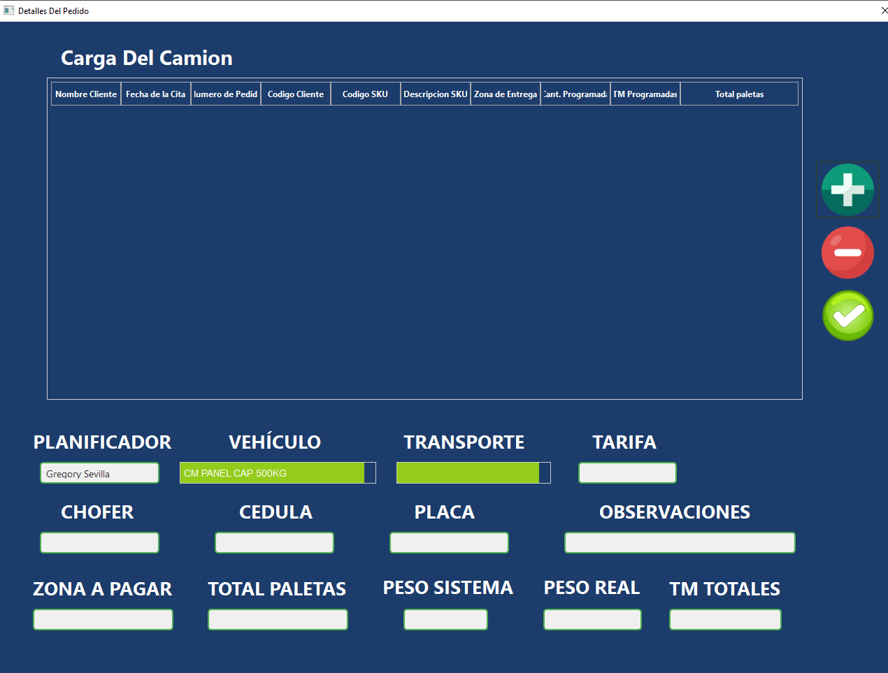
Detalles Del Pedido. Parte 11
Ru3m2bel88*
La interface de Detalles del pedido está diseñada para poder eliminar, agregar y cambiar las distribuciones de los camiones con los pedidos.
Aca Rellenaras la informacion sobre el chofer, Observaciones y de forma manual también puedes cambiar los parámetros de vehículo y proveedor

Slide 31
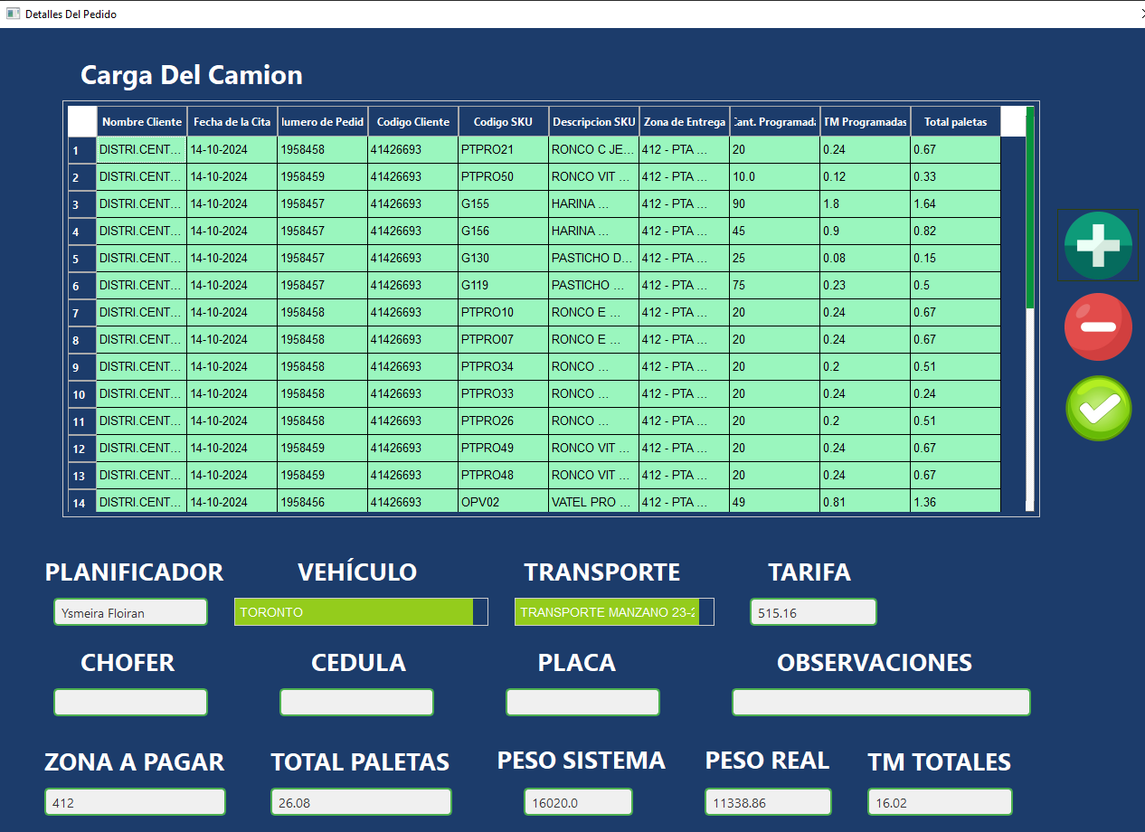
Detalles Del Pedido. Parte 12
Ru3m2bel88*
Cuando se planifica de forma automatica embaze a la sugerencia, la ventana de detalles de pedido se verá asi. los unicos campos que debe llenar el usuario es la informacion del chofer, para nuestro ejemplo trabajaremos con un despacho manual.

Slide 32
Detalles Del Pedido. Parte 13
Ru3m2bel88*
Para iniciar un despacho manual primero debes agregar pedidos, esto lo haras cliqueando en el boton de "+"

Slide 33
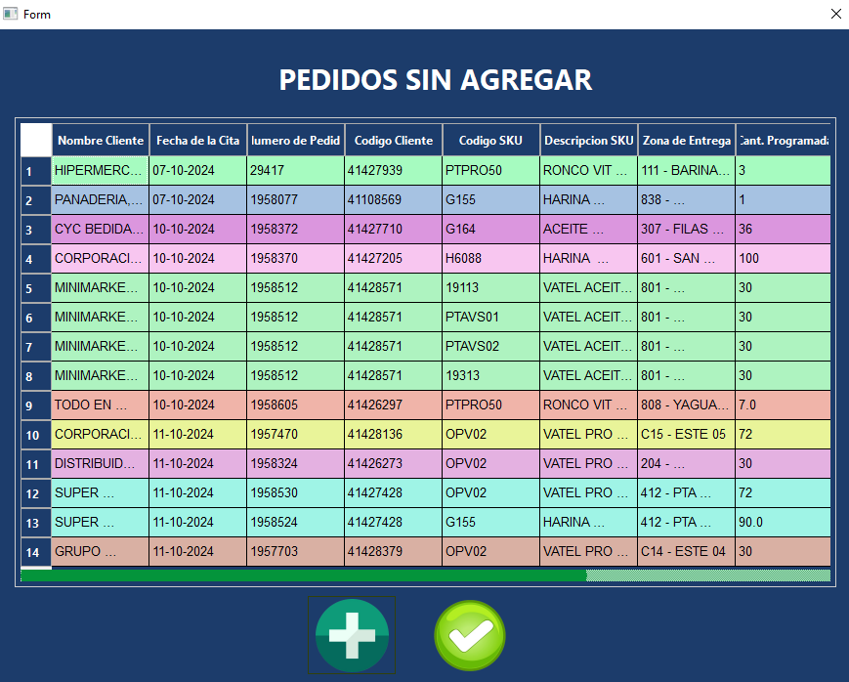
Detalles Del Pedido. Parte 14
Ru3m2bel88*
Esto Desplegara una ventana que te mostrara los pedidos que están en la tabla de Planificado en la interface de Proceso de distribución
Para agregar pedidos de esta lista a nuestro envíos cliquear el pedido y darle al botón "+"

Slide 34
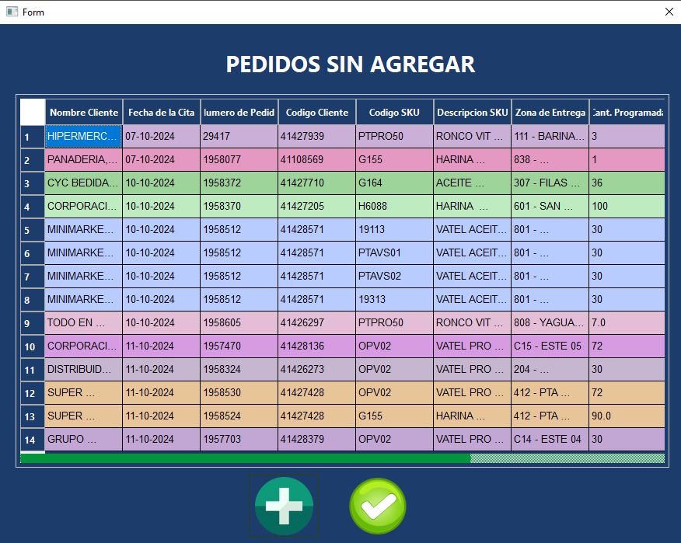
Detalles Del Pedido. Parte 15
Ru3m2bel88*
1
2
3

Slide 35
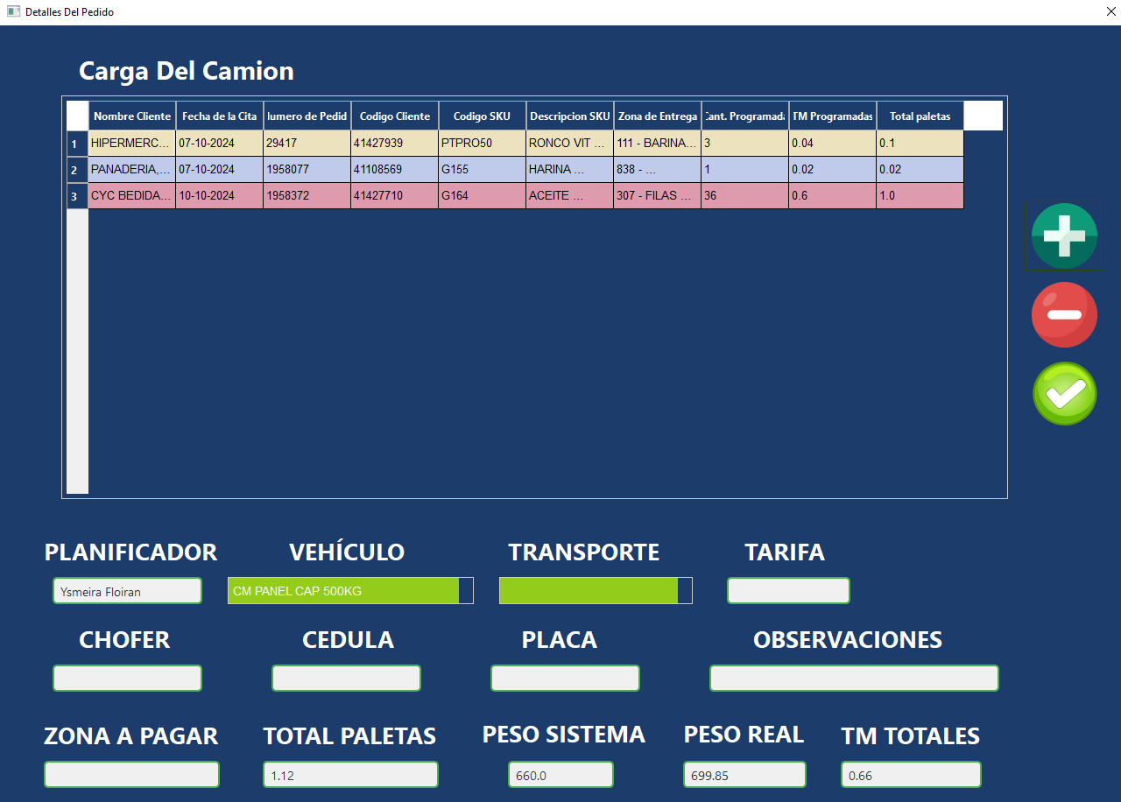
Detalles Del Pedido. Parte 16
Después de agregar pedidos se cargarán los datos de "Total Paletas", "Peso Sistema", "Peso Real" y "Tm Totales".
Los demás datos debes llenarlos a mano.

Slide 36
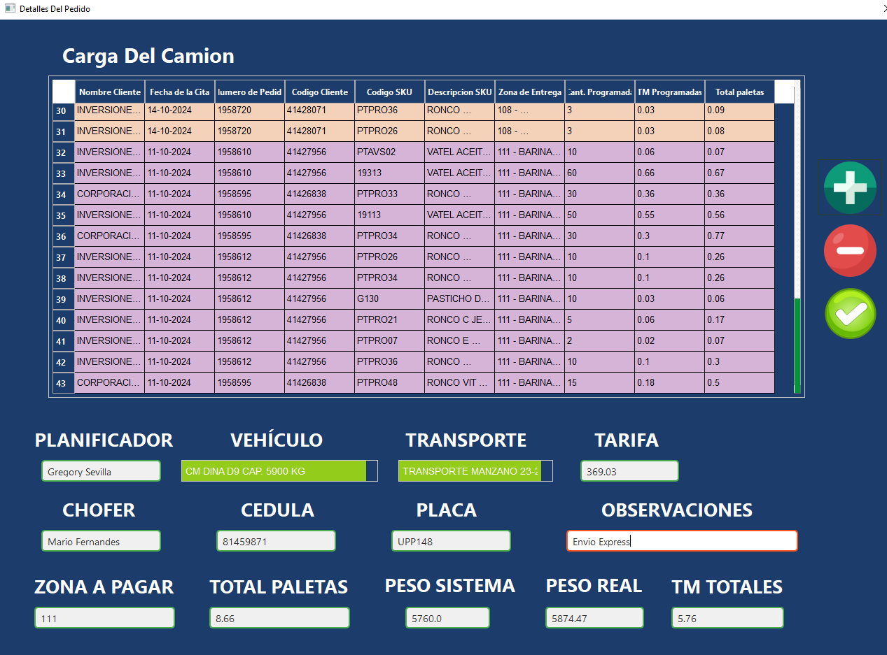
Detalles Del Pedido. Parte 17
Luego llenar todos los campos le damos al botón de "Listo"

Slide 37
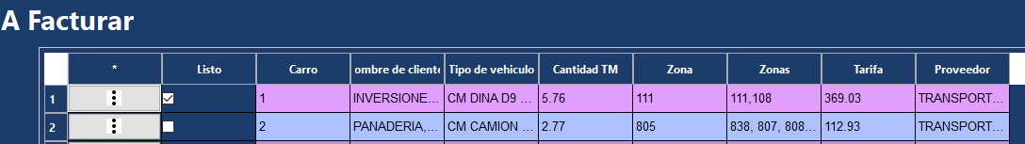
Detalles Del Pedido. Parte 18
Esto Cambiará el estado del pedido a Listo, y estará preparado para generar el Excel de subida a JD Edwards

Slide 38
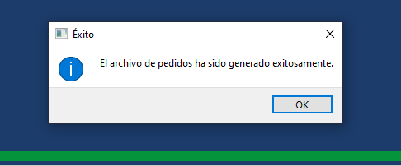
Detalles Del Pedido. Parte 19

Slide 39
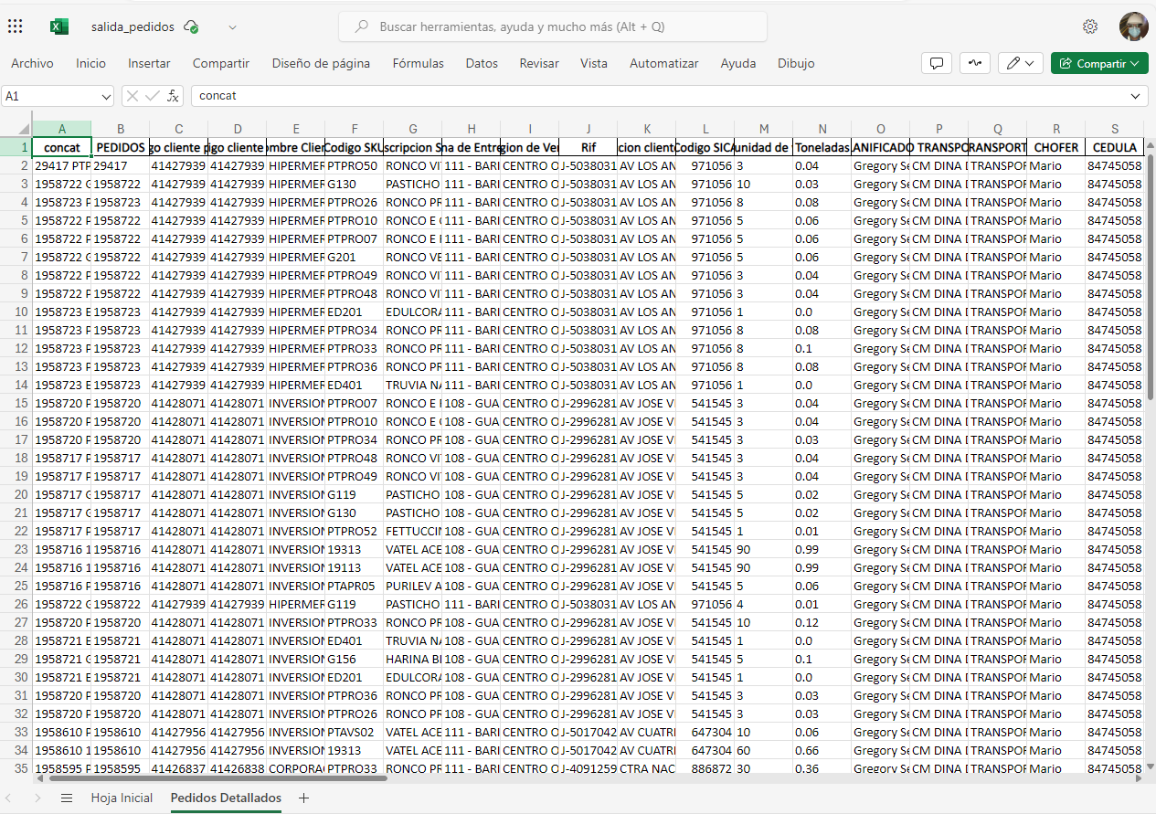
Detalles Del Pedido. Parte 20

